Slide 1
Klimaschutz auf Kurs bringen

Slide 2
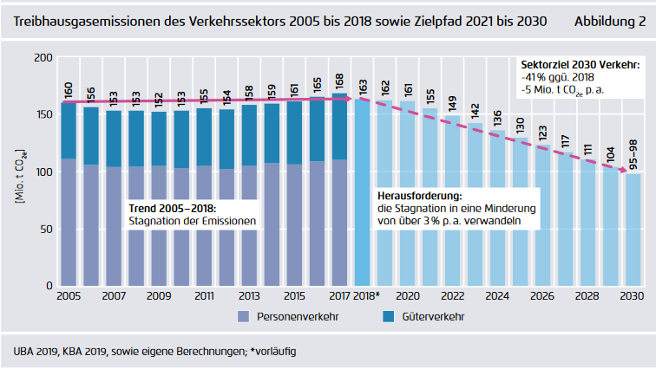

Slide 3


Slide 4
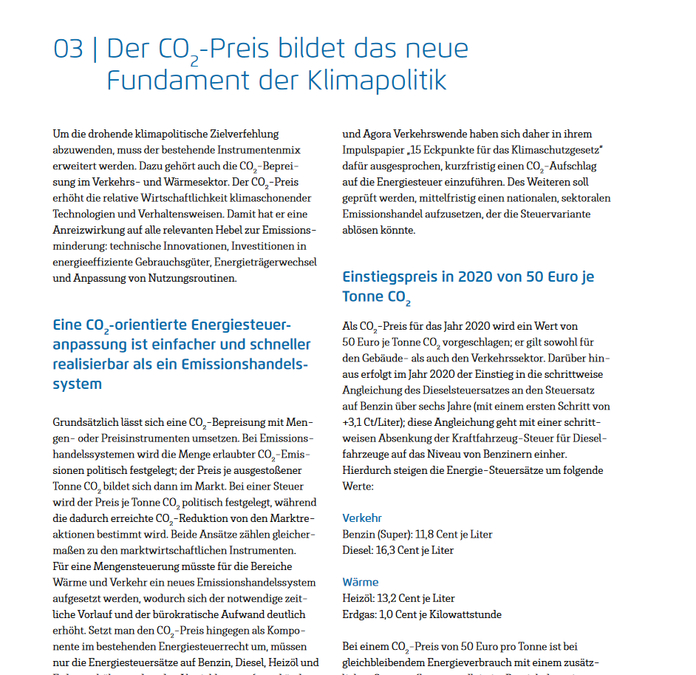

Slide 5
Was tun mit den Einnahmen? I
Einnahmen p.a. : ca.15,5 Milliarden €
100€ pro Kopf „Klimaprämie“
Senkung Stromsteuer von 2,05ct auf 0,1ct / kWh
Kompensationsfond (300 Millionen €) ->Entlastung für übermäßig Belastete

Slide 6
Was tun mit den Einnahmen? II
Umwandlung Pendlerpauschale (zu versteuerndes Einkommen) zu „Mobilitätsgeld“ (abgezogen von der Steuerschuld, sprich unabhängig vom Einkommen)
Gesamtentlastung bleibt konstant, Einkommensschwache profitieren deutlich.

Slide 7
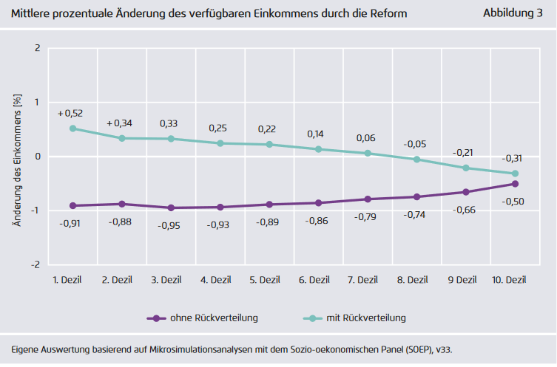

Slide 8
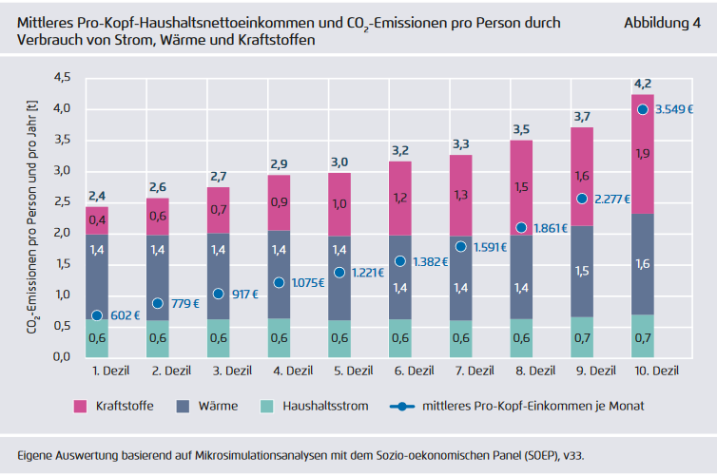

Slide 9
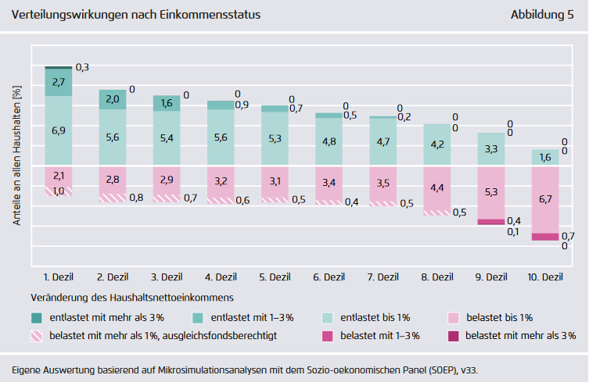

Slide 10
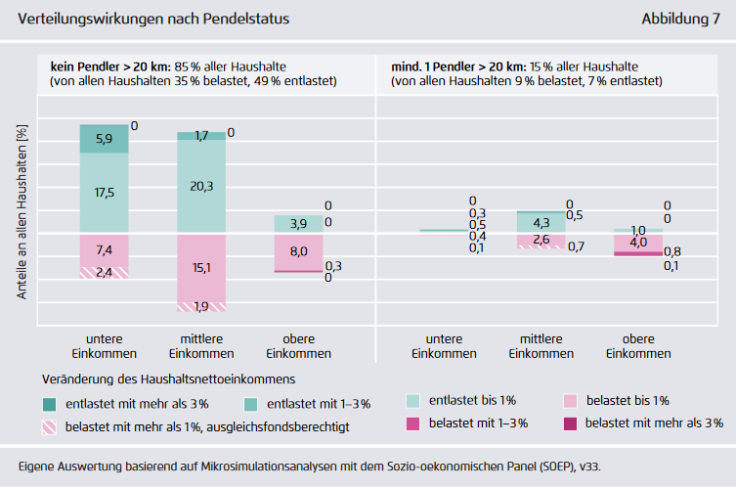

Slide 12
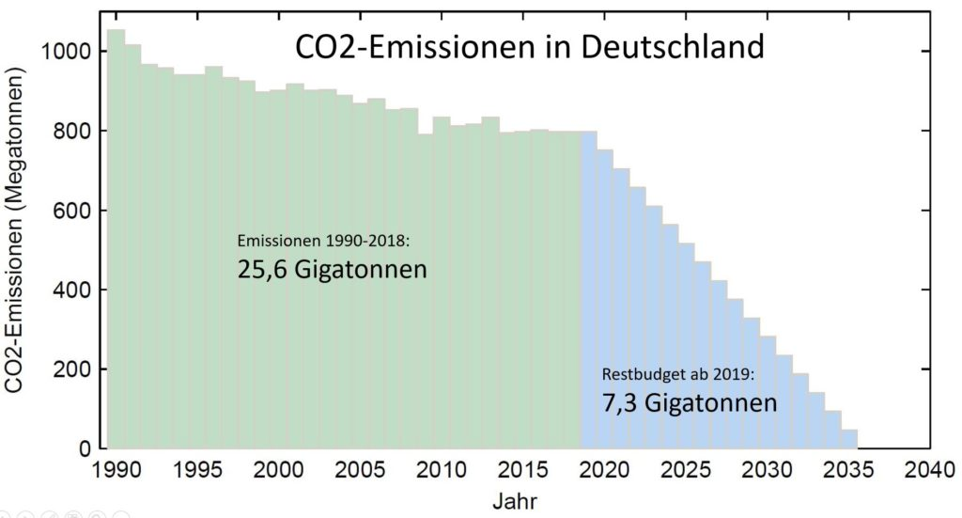

Slide 13
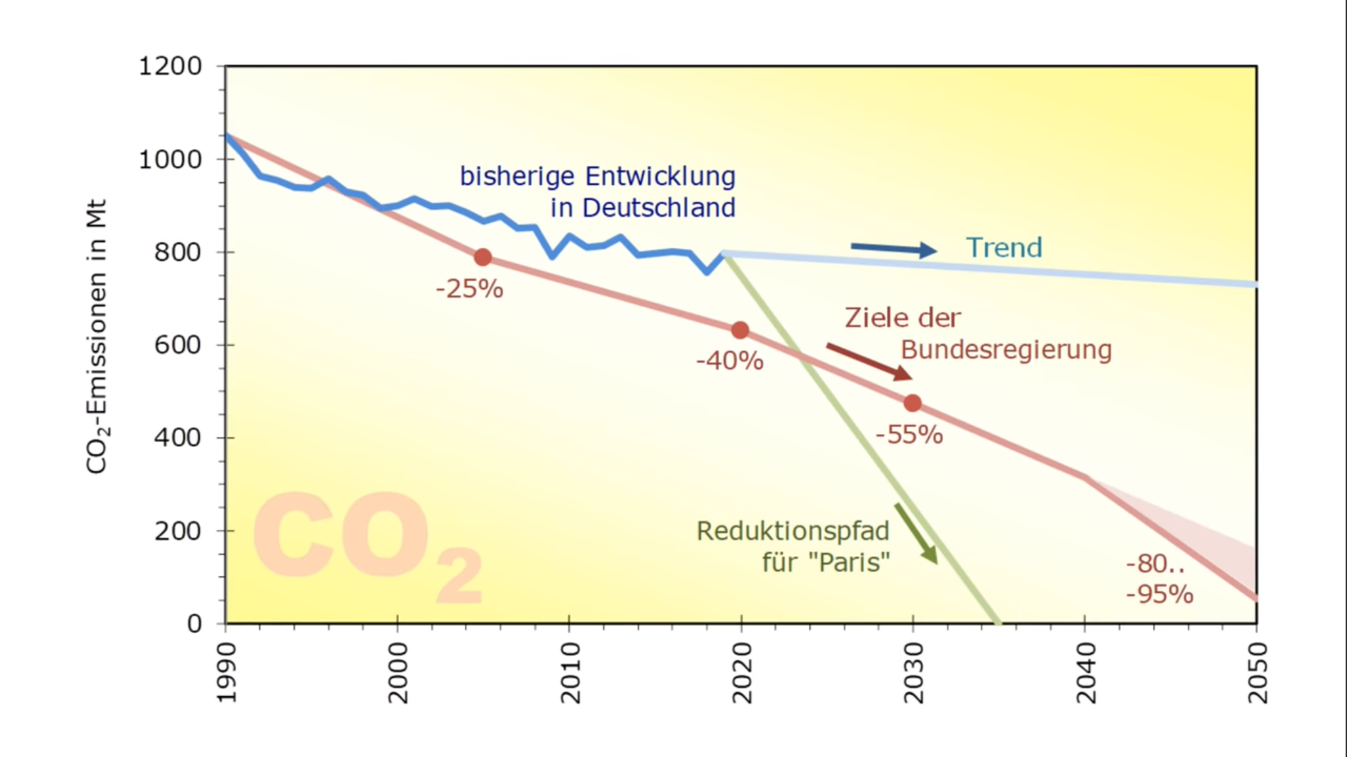
Daten: Umweltbundesamt

Slide 14
Erzähl mir doch nich, dasset nicht jeht!
-Regine Hildebrandt

